Slide 1

ОАО "РЖД"
Организация управления железнодорожным транспортом

Slide 2
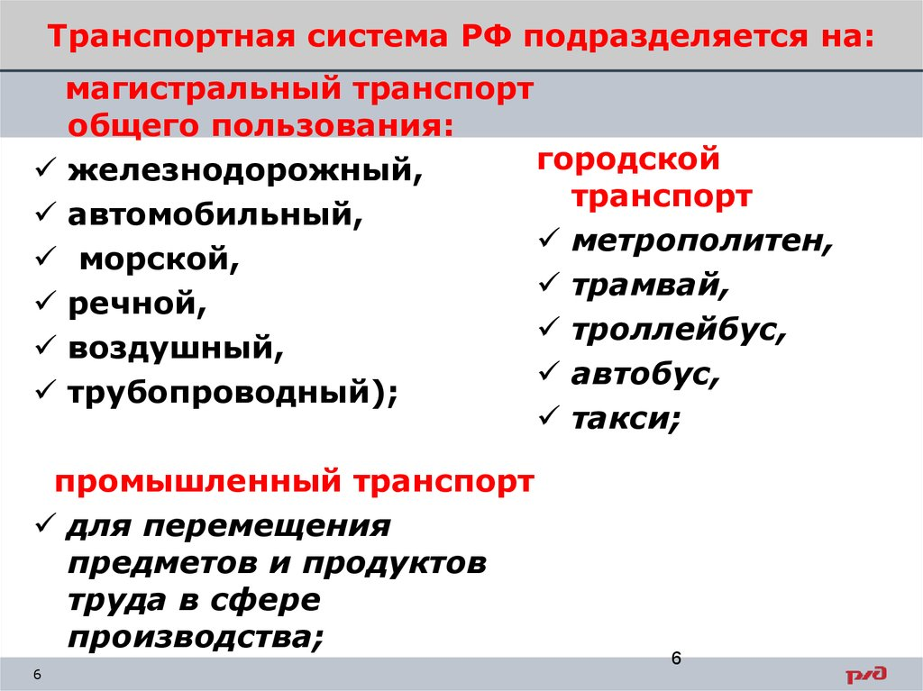

Slide 3
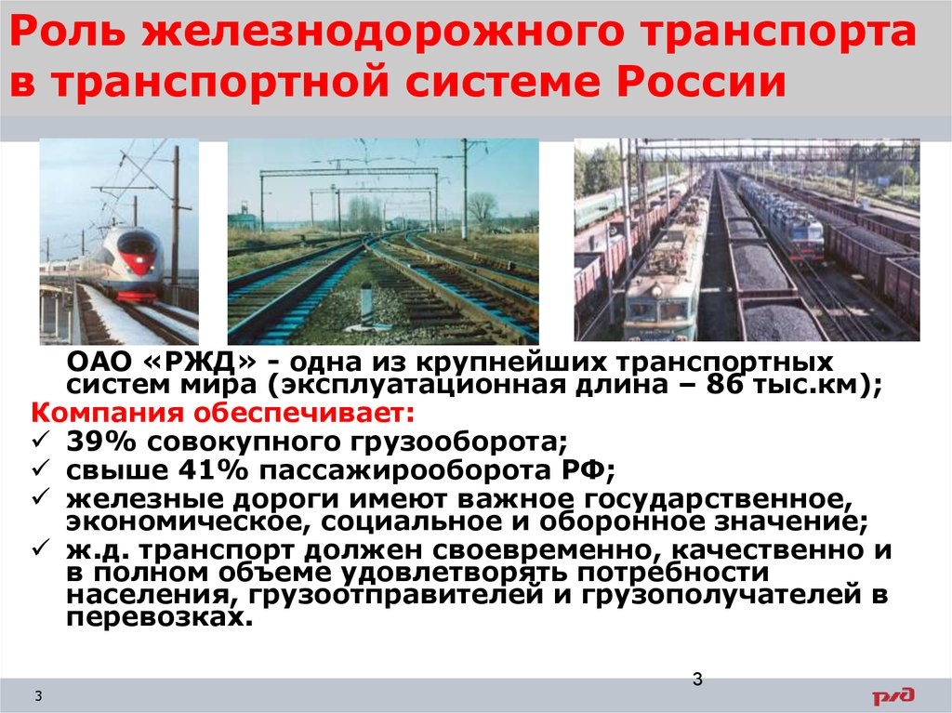

Slide 4
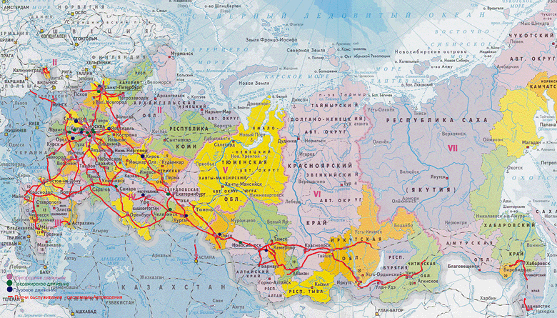
ОАО «РЖД» крупнейшая транспортная компания
86 тыс. км. пути «Российских железных дорог» покрывают 9 часовых поясов России, которые обслуживают 1,3 млн. работников.

Slide 5
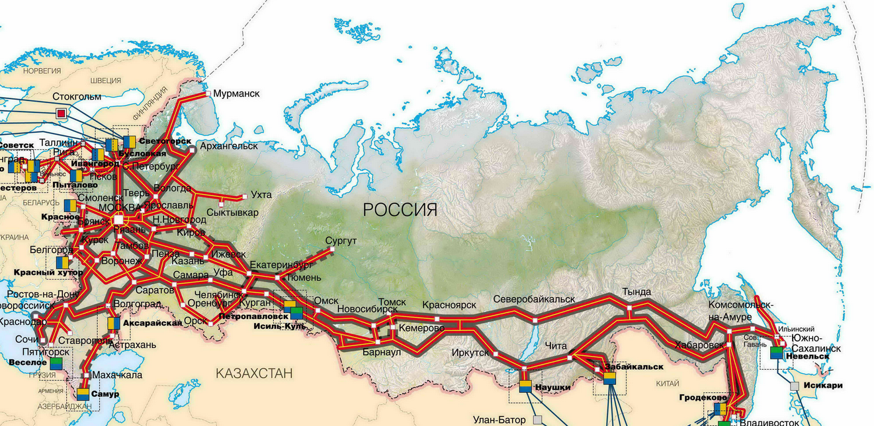
ОАО «РЖД» крупнейшая транспортная компания
ОАО «РЖД» обеспечивают 79% грузооборота и 66% пассажирооборота в транспортной системе СНГ.

Slide 6
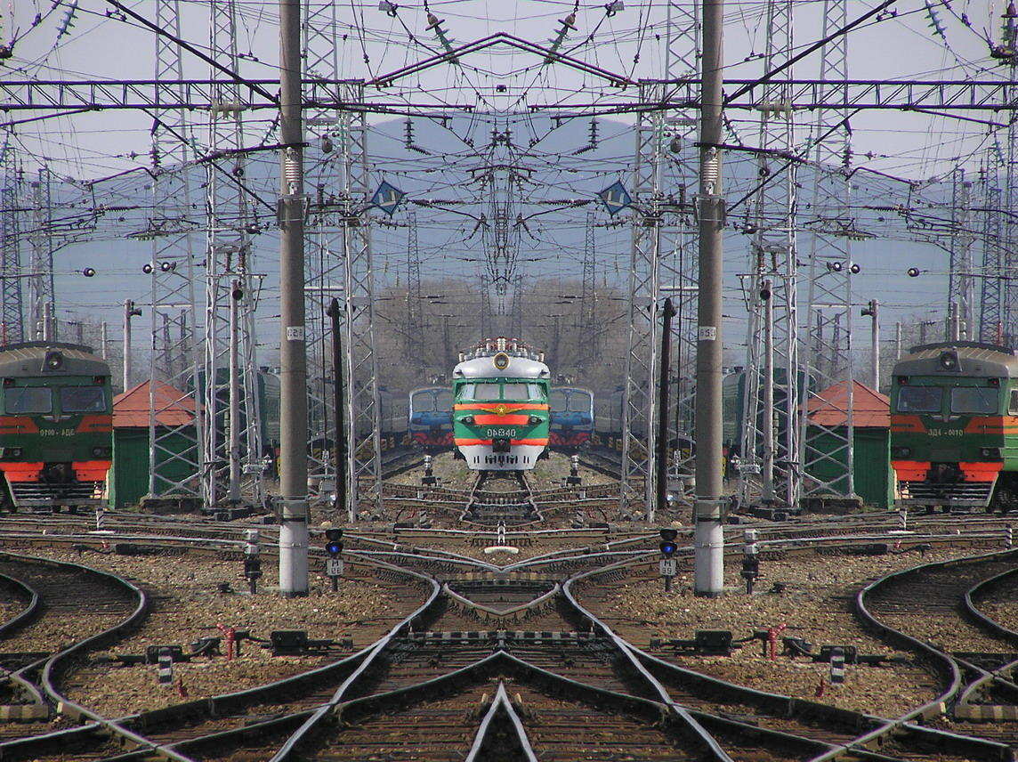
ОАО «РЖД» крупнейшая транспортная компания
По протяженности электрифицированных железных дорог (более 43 тыс. км.) Россия на первом месте.

Slide 7
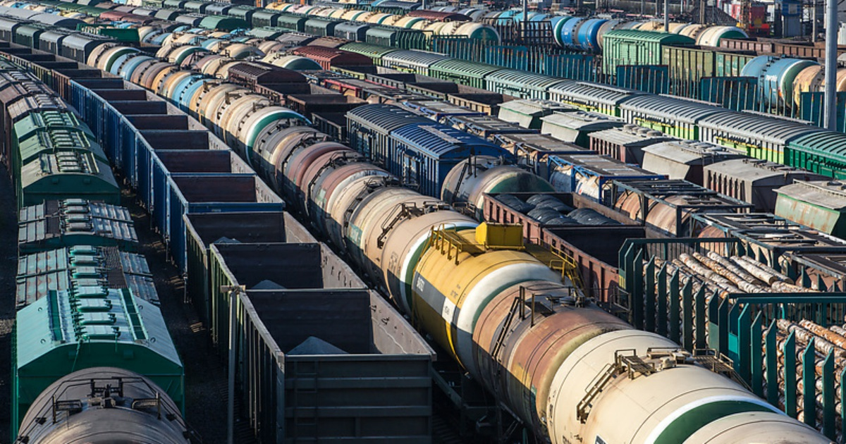
ОАО «РЖД» крупнейшая транспортная компания
Россия занимает 3 место (после Китая и США ) по объему грузовых перевозок.

Slide 8
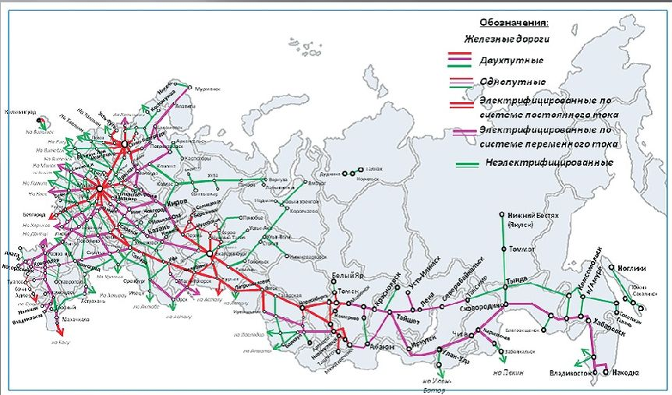
ОАО «РЖД» крупнейшая транспортная компания
Уставной капитал транспортной компании ОАО «РЖД» составляет 1 трлн. 545 млрд. 200 млн. руб. или более 50 млрд. долларов.

Slide 9
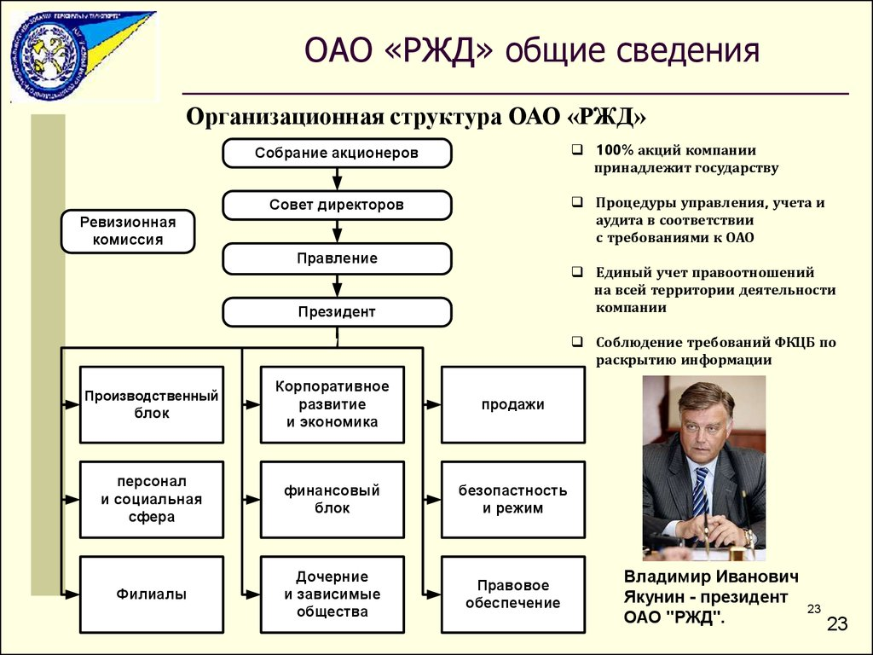
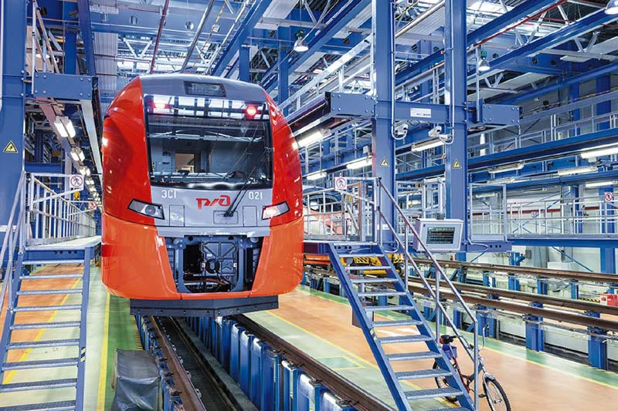
ОАО «РЖД» крупнейшая транспортная компания

Slide 10
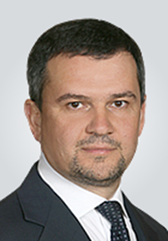
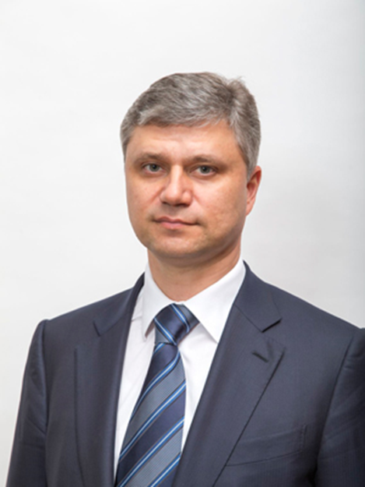
Правление ОАО "РЖД"
Председатель совета директоров - Акимов Максим Алексеевич
Генеральный директор - председатель правления ОАО "РЖД" Белозёров Олег Валентинович

Slide 11
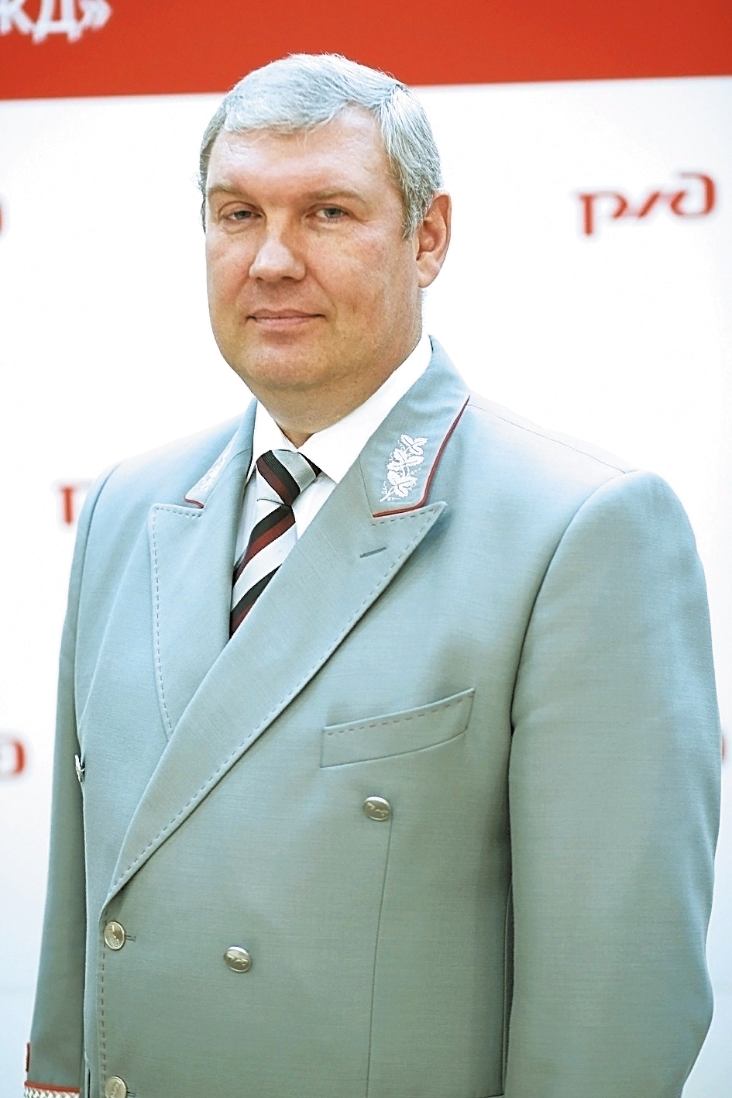

Правление ОАО "РЖД»
Первый заместитель генерального директора -
С.А. Кобзев
Заместитель генерального директора – начальник Дирекции управления движением М.О. Глазков

Slide 12
Структура ОАО «РЖД»
Территориальное деление железнодорожной сети на дороги
№ п/п | Наименование железной дороги | Город, в котором располагается управление дороги
1 | Дальневосточная | Хабаровск
2 | Забайкальская | Чита
3 | Восточно-Сибирская | Иркутск
4 | Красноярская | Красноярск
5 | Западно-Сибирская | Новосибирск
6 | Свердловская | Екатеринбург
7 | Южно-Уральская | Челябинск
8 | Северная | Ярославль
9 | Горьковская | Нижний Новгород
10 | Куйбышевская | Самара
11 | Приволжская | Саратов
12 | Северо-Кавказская | Ростов-на-Дону
13 | Юго-Восточная | Воронеж
14 | Московская | Москва
15 | Октябрьская | Санкт-Петербург
16 | Калининградская | Калининград

Slide 13
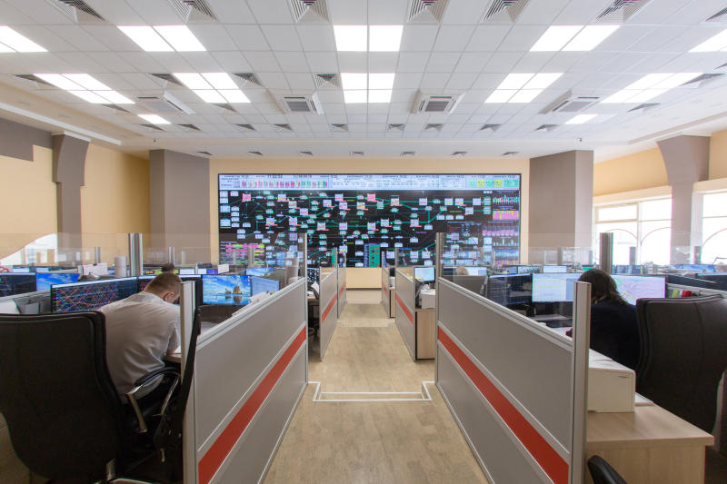
Структура ОАО «РЖД»
На высшем (сетевом) уровне управления в ОАО «РЖД» создан Центр управления перевозками (ЦУП), в котором сосредоточены вся работа по оперативному управлению железнодорожными перевозками и контроль над деятельностью дорожных единых центров диспетчерского управления (ДЦУП).

Slide 14
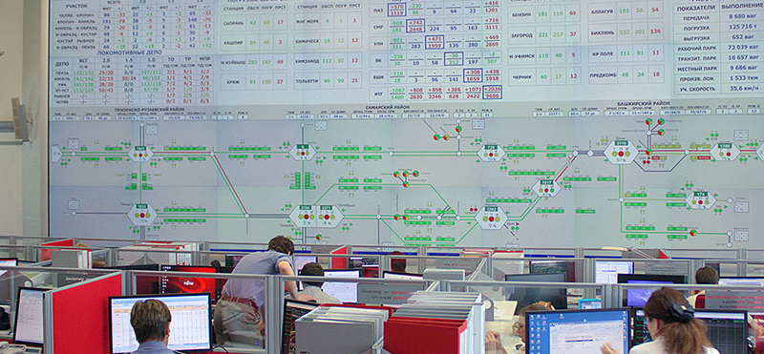
Структура ОАО «РЖД»
ОАО «РЖД» руководит всей производственной деятельностью железнодорожного транспорта через управления железных дорог. На дорогах имеются соответствующие департаментам отраслевые службы. На отделениях дорог соответственно отраслевым службам организуются отделы. В составе отдела перевозок имеется центр управления местной работы (ЦУМР).
Управление дороги руководит производственной деятельностью низовых подразделений через отделения (ДЦС).

Slide 15
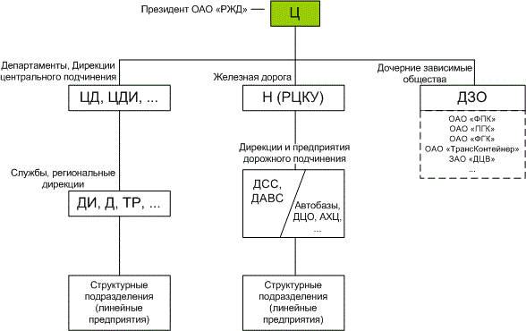
Структура ОАО «РЖД»
В границах железной дороги сформирована структура, состоящая из:
подразделений ОАО «РЖД» - филиалов и структурных подразделений;
дочерних и зависимых обществ ОАО «РЖД»;
подразделений, сохраненных в составе железной дороги.

Slide 16
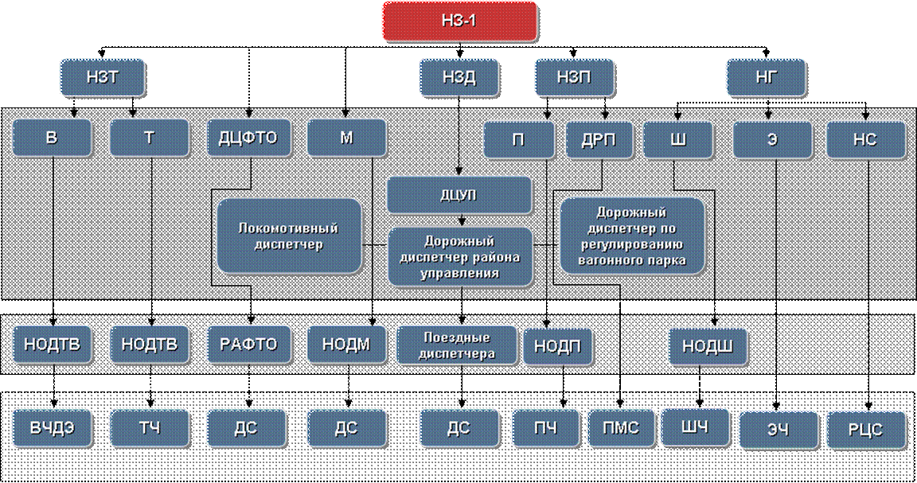
Структура ОАО «РЖД»
Организационная структура железной дороги – филиала ОАО «РЖД»

Slide 17

Федеральный закон: «О железнодорожном транспорте в
Российской федерации» №17 – Ф3 от 10 января 2003 г.
Настоящий Федеральный закон определяет экономические, правовые и организационные основы деятельности федерального железнодорожного транспорта, его место и роль в экономике и социальной сфере Российской Федерации, регламентирует его отношения с органами государственной власти, другими видами транспорта, юридическими лицами и гражданами, являющимися собственниками объектов железнодорожного транспорта, а также пассажирами, отправителями и получателями грузов, грузобагажа и багажа.

Slide 18
Статья 2. Основные понятия
Инфраструктура ж.д. транспорта общего пользования - транспортная инфраструктура, включающая в себя ж.д. пути общего пользования и другие сооружения, ж.д. станции, устройства электроснабжения, сети связи, системы сигнализации, централизации и блокировки, информационные комплексы, систему управления движением и иные обеспечивающие функционирование инфраструктуры здания, строения, сооружения, устройства и оборудование;
Ж.д. пути общего пользования – ж.д. пути на территориях ж.д. станций, открытых для выполнения операций по приему и отправлению поездов, приему и выдаче грузов, багажа и грузобагажа, по обслуживанию пассажиров и выполнению сортировочной и маневровой работы, а также ж.д. пути, соединяющие такие станции;
Ж.д. пути необщего пользования – ж.д. подъездные пути, примыкающие непосредственно к ж.д. путям общего пользования и предназначенные для обслуживания определенных пользователей услугами ж.д. транспорта на условиях договоров или выполнения работ для собственных нужд;
Ж.д. подвижной состав - локомотивы, грузовые вагоны, пассажирские вагоны, мотор-вагонный подвижной состав, а также иной предназначенный для обеспечения осуществления перевозок и функционирования инфраструктуры железнодорожный подвижной состав;
Владелец инфраструктуры - юридическое лицо или индивидуальный предприниматель, имеющие инфраструктуру на праве собственности или ином праве и оказывающие услуги по ее использованию на основании договора.

Slide 19
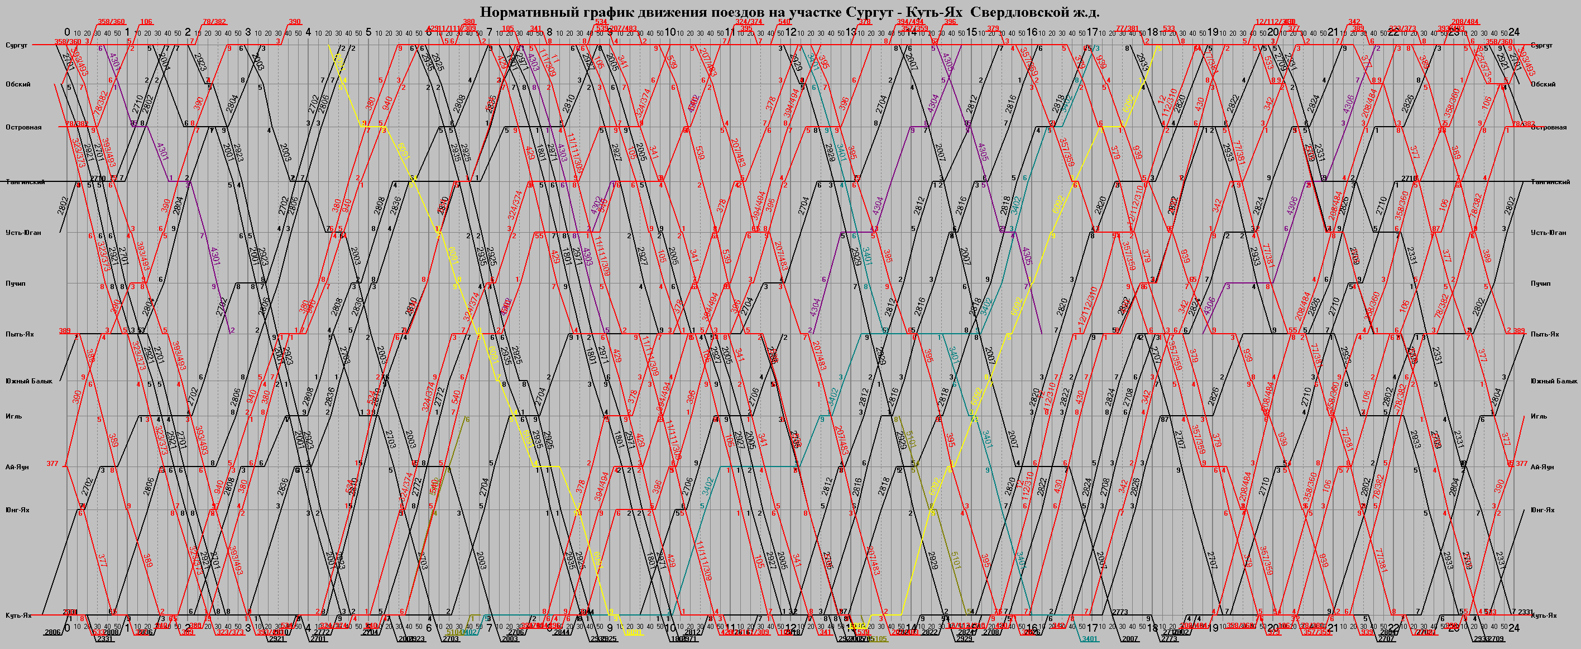
Федеральный закон: «О железнодорожном транспорте в Российской федерации» №17 – Ф3 от 10 января 2003 г.
Статья 18. Организация движения поездов осуществляется на основании сводного графика движения поездов. Управление перевозочным процессом на ж.д. транспорте общего пользования в пределах инфраструктуры осуществляется владельцем этой инфраструктуры.

Slide 20

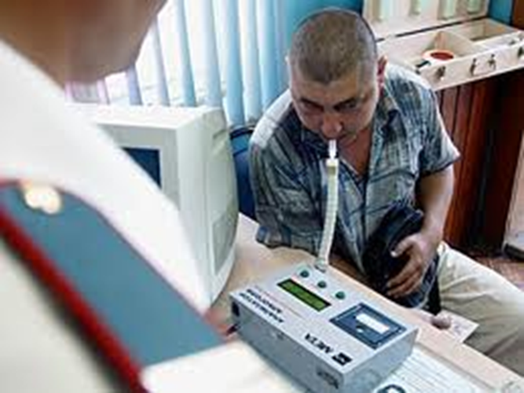
Федеральный закон: «О железнодорожном транспорте в Российской федерации» №17 – Ф3 от 10 января 2003 г.
Статья 25. Работники ж.д. транспорта общего пользования непосредственно связанные с движением поездов и маневровой работы, в соответствии с Перечнем профессий подлежат обязательным предрейсовым или предсменным медицинские осмотрам.

Slide 21


Федеральный закон: «О железнодорожном транспорте в Российской федерации» №17 – Ф3 от 10 января 2003 г.
Статья 25. Не допускается исполнение обязанностей работниками железнодорожного транспорта, находящимися в состоянии алкогольного, токсического или наркотического опьянения.

Slide 22
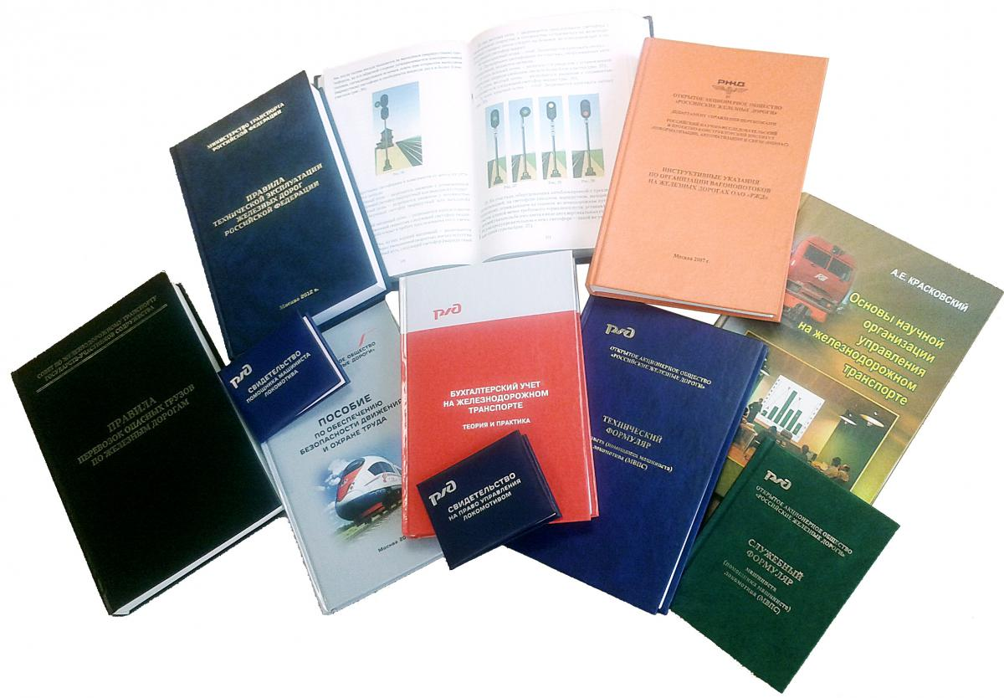

Федеральный закон: «О железнодорожном транспорте в Российской федерации» №17 – Ф3 от 10 января 2003 г.
Статья 25. Работники должны проходить аттестацию, предусматривающую проверку знаний правил технической эксплуатации железных дорог, инструкции по движению поездов и маневровой работе и сигнализации на ж.д. транспорте. Работники, не прошедшие аттестацию, не допускаются к выполнению работ.

Slide 23
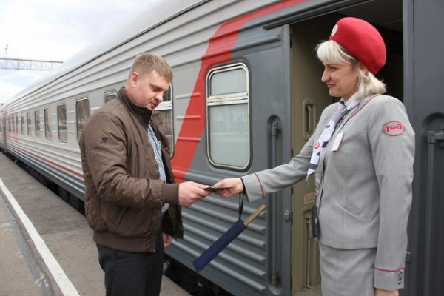
Федеральный закон: «О железнодорожном транспорте в Российской федерации» №17 – Ф3 от 10 января 2003 г.
Статья 25. Работники железнодорожного транспорта общего пользования пользуются правом бесплатного проезда на ж.д. транспорте за счет средств соответствующих организаций в порядке предусмотренным коллективным договорам.

Slide 24
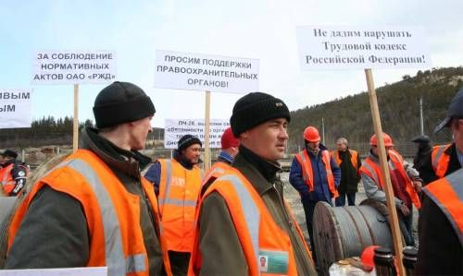
Федеральный закон: «О железнодорожном транспорте в Российской федерации» №17 – Ф3 от 10 января 2003 г.
Статья 26. Забастовка как средство разрешения коллективных трудовых споров работниками ж.д. транспорта общего пользования, деятельность которых связана с движением поездов, маневровой работой, а также с обслуживанием пассажиров, является незаконной и не допускается.

Slide 25

Федеральный закон: «О железнодорожном транспорте в Российской федерации» №17 – Ф3 от 10 января 2003 г.
Статья 29. Для работников железнодорожного транспорта общего пользования, непосредственно участвующих в организации движения поездов и обслуживании пассажиров, при исполнении служебных обязанностей предусматривается ношение форменной одежды.

Slide 26
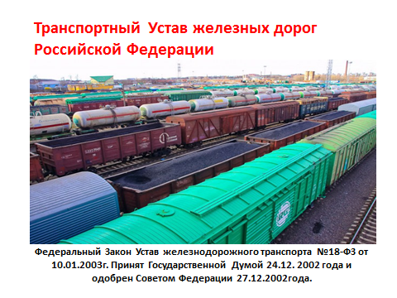


Slide 27

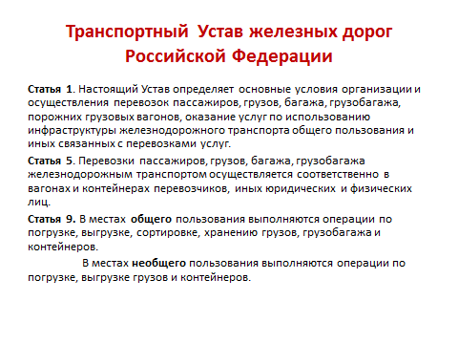

Slide 28
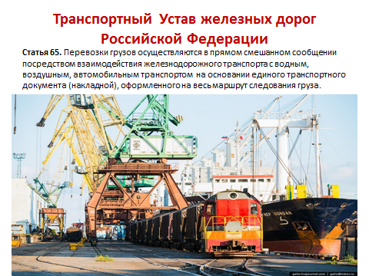

Slide 29
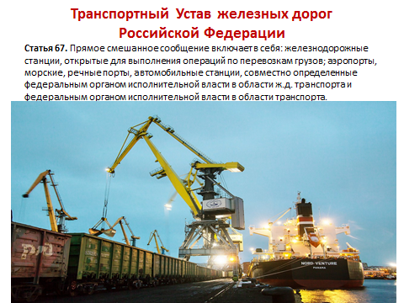

Slide 30
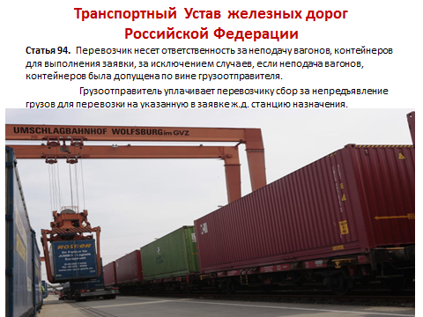

Slide 31
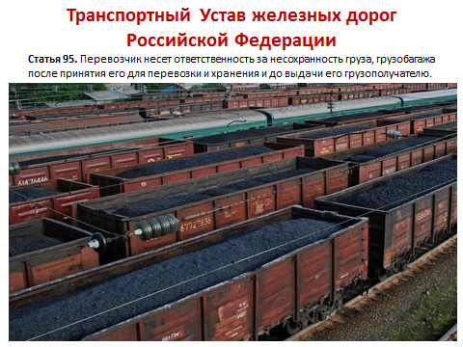

Slide 32
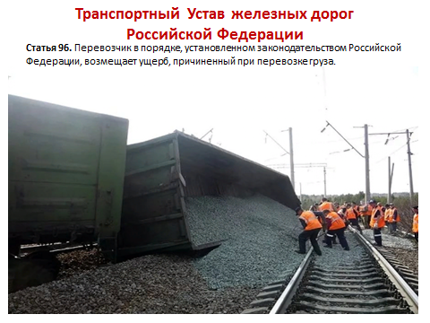

Slide 33
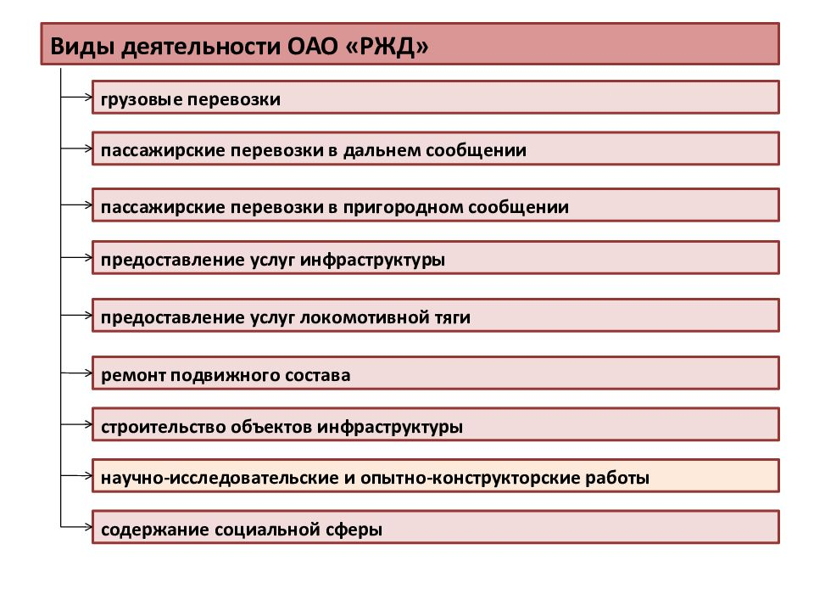
Стратегия развития ОАО «РЖД» до 2030 года

Slide 34
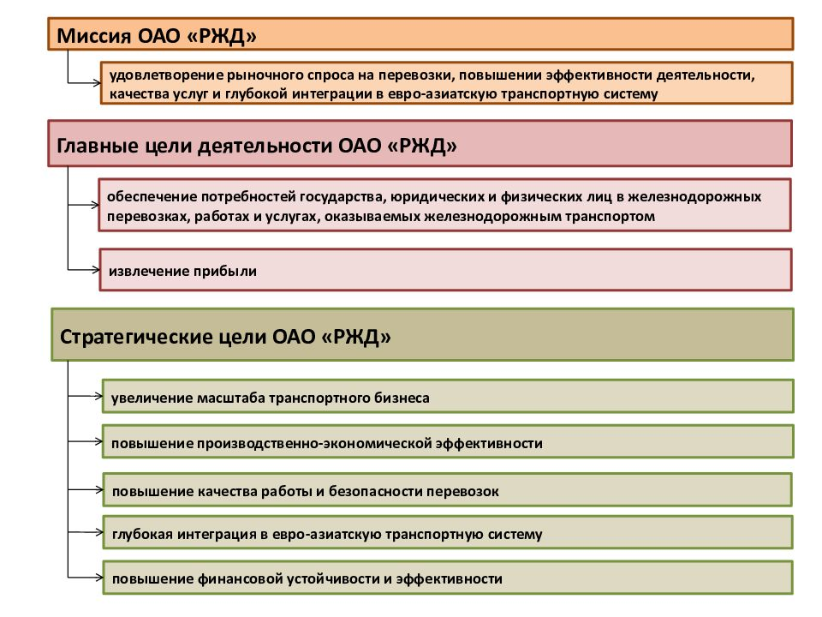
Стратегия развития ОАО «РЖД» до 2030 года

Slide 35
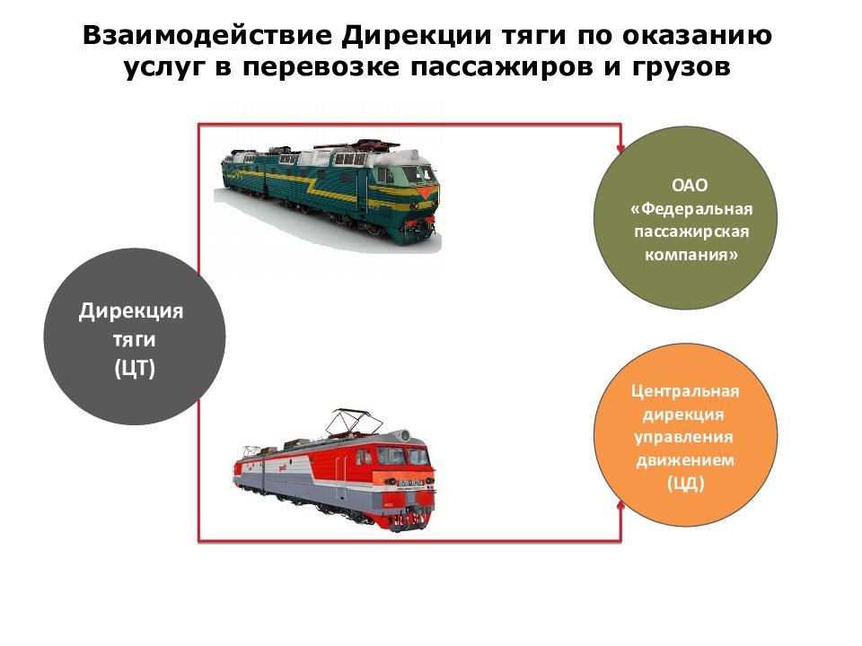
Стратегия развития ОАО «РЖД» до 2030 года

Slide 36
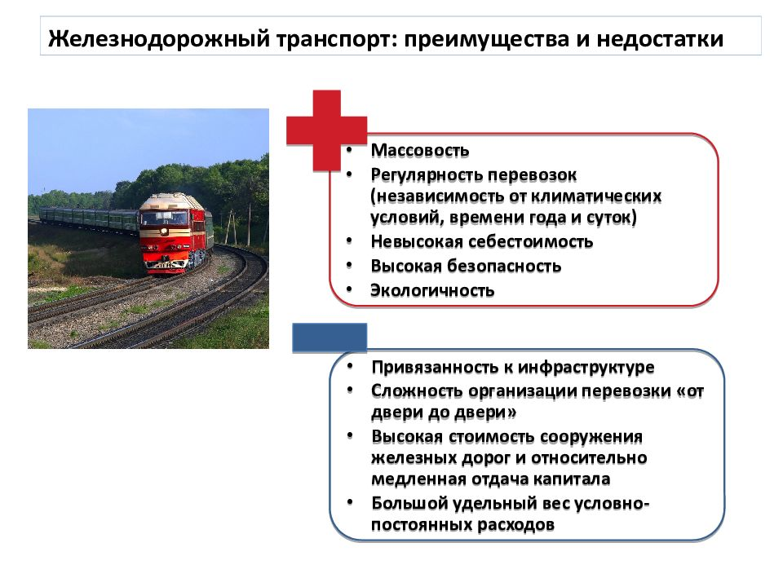
Стратегия развития ОАО «РЖД» до 2030 года

Slide 37

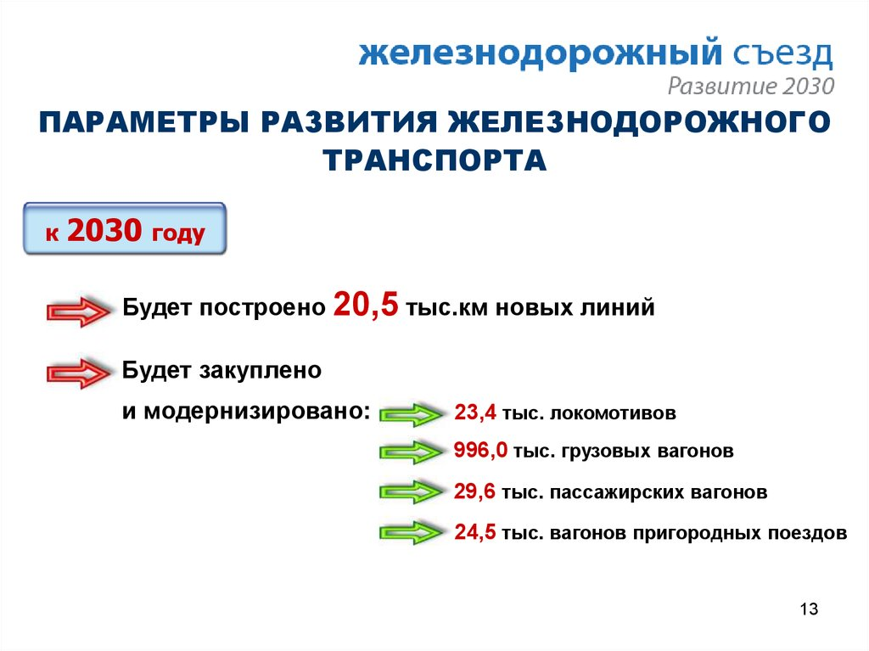
Стратегия развития ОАО «РЖД» до 2030 года

Slide 38
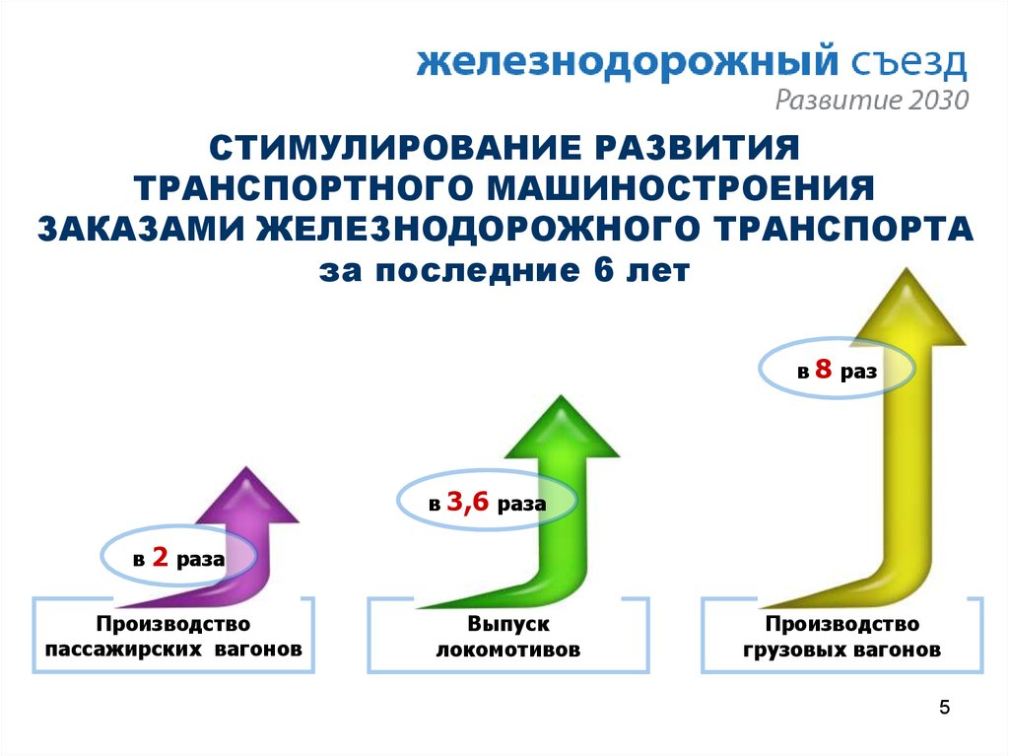
Стратегия развития ОАО «РЖД» до 2030 года

Slide 39
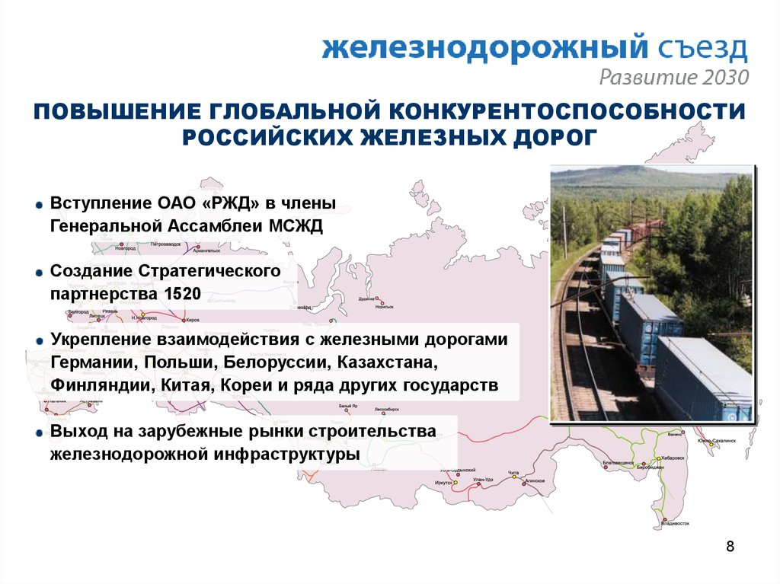
Стратегия развития ОАО «РЖД» до 2030 года

Slide 40
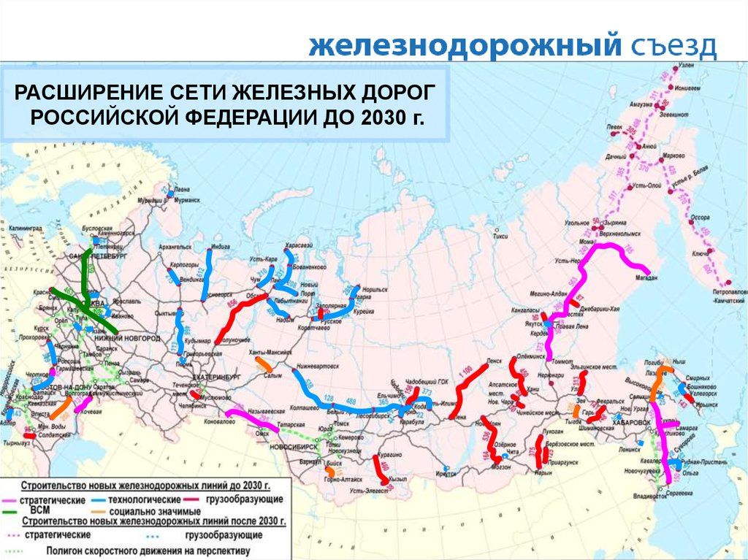
Стратегия развития ОАО «РЖД» до 2030 года

Slide 41
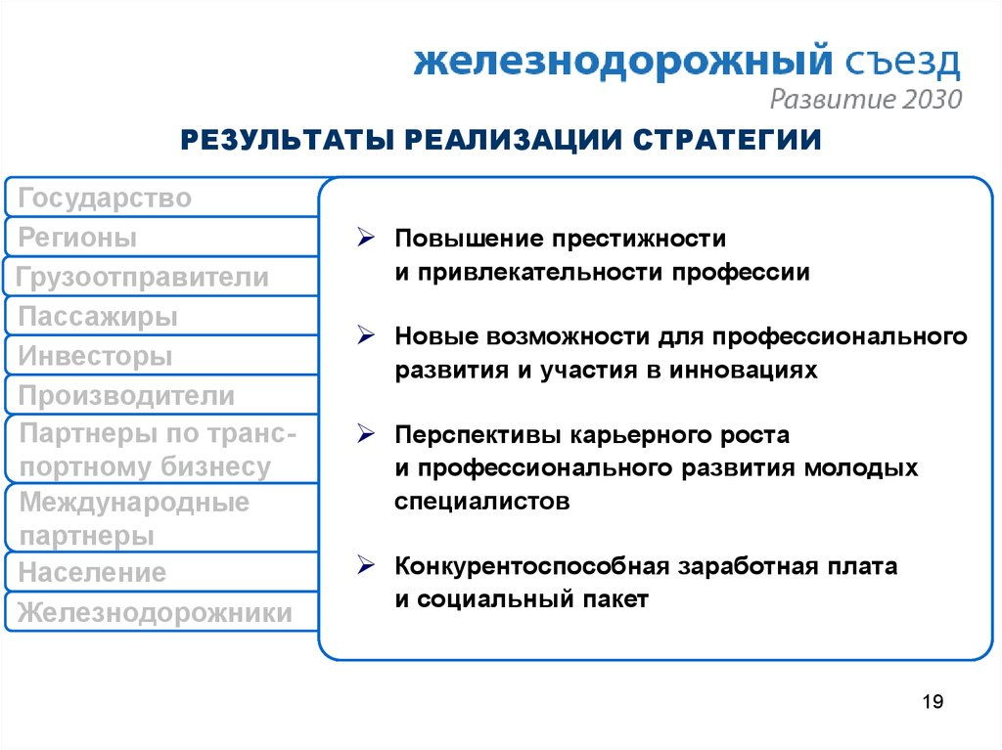
Стратегия развития ОАО «РЖД» до 2030 года

Slide 42
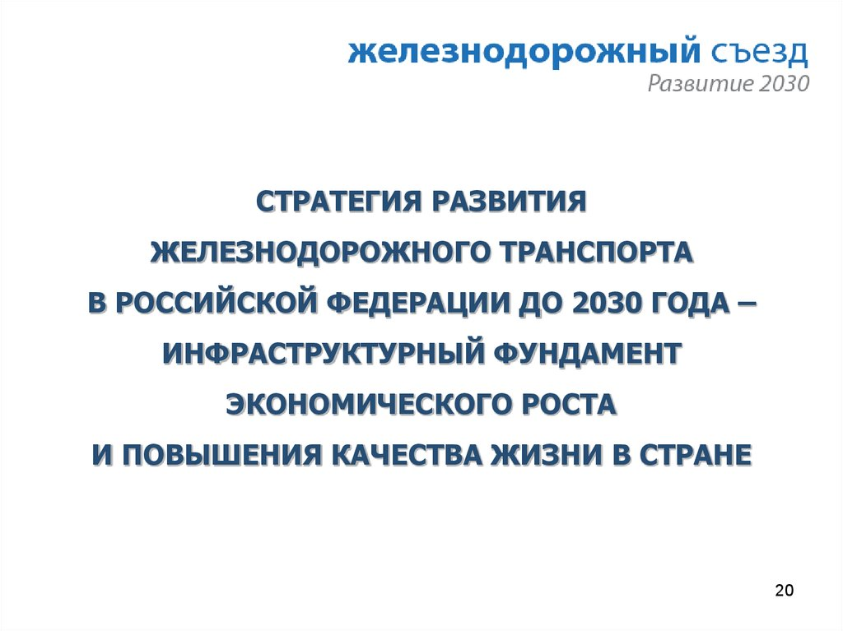
Стратегия развития ОАО «РЖД» до 2030 года

Slide 43
Приволжская железная дорога
Приволжская магистраль – один из крупнейших налогоплательщиков регионов присутствия – играет значимую роль в их социально-экономическом развитии. По итогам 2019 года (с учетом структурных подразделений филиалов ОАО "РЖД") перечислено в бюджеты всех уровней свыше 4,5 млрд рублей. В бюджеты Саратовской области перечислено более 2,3 млрд рублей, Волгоградской области – свыше 1,5 млрд рублей и Астраханской области – более 698 млн рублей.
Ежесуточно по Приволжской железной дороге курсирует более 920 грузовых, 149 пассажирских и 147 пригородных поездов, работает 35 вокзалов и 194 станций. Численность персонала – более 30 тыс. человек. В ее границах функционирует 96 структурных подразделений филиалов ОАО "РЖД", 14 структурных подразделений Приволжской железной дороги, 16 дочерних и зависимых обществ и их подразделений ОАО "РЖД".

Slide 44
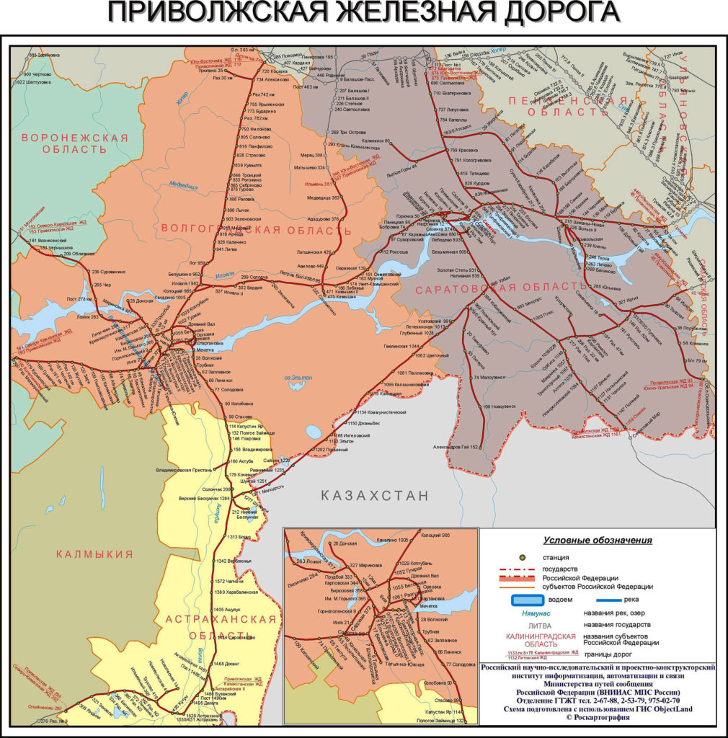
Приволжская железная дорога
.

Slide 45
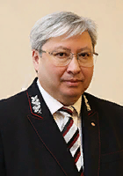
Приволжская железная дорога
Начальник Приволжской
железной дороги -
Альмеев Сергей Анварович
Первый заместитель начальника Приволжской дирекции управления движением - Филимонов Василий Сергеевич

Slide 46
В 2019 году инвестиции в развитие Приволжской Ж.Д. составили более 20 миллиардов рублей
В соответствии с инвестиционной программой ОАО «РЖД» в 2019 году на развитие Приволжской железной дороги было направлено более 20 млрд рублей. В развитие Саратовского региона инвестировано 11,1 млрд рублей, Волгоградского — более 7,4 млрд рублей, Астраханского — свыше 1,9 млрд рублей.
Наиболее значимыми проектами железнодорожники называют те, которые направлены на повышение пропускной и провозной способности в направлении «Север-Юг» и на подходах к портам Азово-Черноморского бассейна — комплексную реконструкцию участков им. Максима Горького-Котельниково и Трубная — Верхний Баскунчак — Аксарайская.
Среди других значимых инфраструктурных проектов 2019 года — реконструкция станции Гумрак со строительством путепроводной развязки, развитие станций Саратовского узла, строительство западного обхода Саратова, реконструкция вокзала Саратов-1.
Кроме того, для улучшения качества обслуживания пассажиров в пригородном сообщении и организации перевозок до нового аэропорта «Гагарин» в 2019 году в Саратовский регион поступили 3 новых электропоезда серии ЭП3Д в четырёхвагонном исполнении и один состав — в шестивагонном.
В рамках обновления парка тягового подвижного состава в депо магистрали поступило 17 грузовых тепловозов 2ТЭ25КМ и 7 маневровых локомотивов ТЭМ14.

Slide 47
СТРАТЕГИЯ научно-технологического развития холдинга «РЖД» на период до 2025 года и на перспективу до 2030 года (Белая книга)
Стратегия научно-технологического развития холдинга «РЖД» на период до 2025 года и на перспективу до 2030 года (Белая книга) разработана на основании положений Стратегии научно-технологического развития Российской Федерации, утвержденной Указом Президента Российской Федерации от 1 декабря 2016 г. № 642, Стратегии инновационного развития Российской Федерации на период до 2020 года, утвержденной распоряжением Правительства Российской Федерации от 8 декабря 2011 г. № 2227р, Стратегии развития холдинга «РЖД» на период до 2030 года, утвержденной советом директоров ОАО «РЖД» от 23 декабря 2013 г. № 19, а также с учетом других документов стратегического планирования, определяющих развитие железнодорожного транспорта.
Стратегия определяет направления научно-технологического развития холдинга «РЖД» и является основой для разработки документов стратегического планирования в области научно-технологического развития для филиалов ОАО «РЖД», их подразделений и дочерних обществ ОАО «РЖД» .
Холдинг «РЖД» является одним из крупнейших системообразующих элементов экономики Российской Федерации, важнейшим звеном ее транспортной системы, обеспечивающим более 45% грузооборота и более 26% пассажирооборота транспортной системы.
Российские железные дороги являются неотъемлемой частью евроазиатской железнодорожной сети, интегрированной с железнодорожными системами Европы и Восточной Азии, обеспечивающей функционирование международных транспортных коридоров.
ОАО «РЖД» входит в число десяти крупнейших в мире и трех крупнейших в Европе транспортных компаний по пассажирообороту и относится к наиболее эффективным железнодорожным компаниям по основным показателям эффективности: удельной энергоемкости перевозок,
.

Slide 48
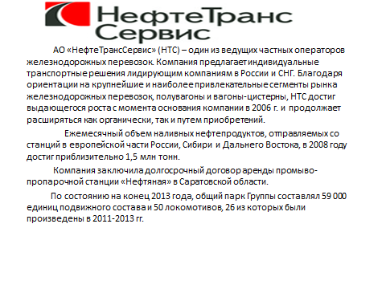
.
ЗАО "Нефтетранссервис" организует ж.д. перевозки грузов промышленного назначения: наливных грузов (нефтепродукты, нефть) и грузов в полувагонах (каменный уголь, черные металлы, руда, цемент, кокс, лесные грузы, строительные грузы, металлические конструкции). Помимо перевозок, "Нефтетранссервис" занимается ремонтом вагонов, изготовлением и ремонтом колесных пар, подготовкой цистерн под налив.

Slide 49
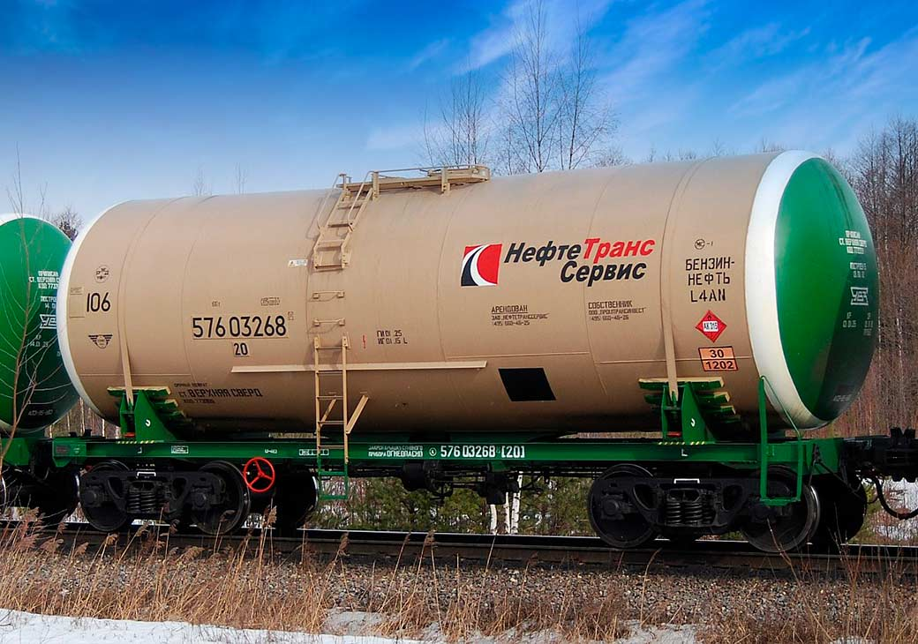
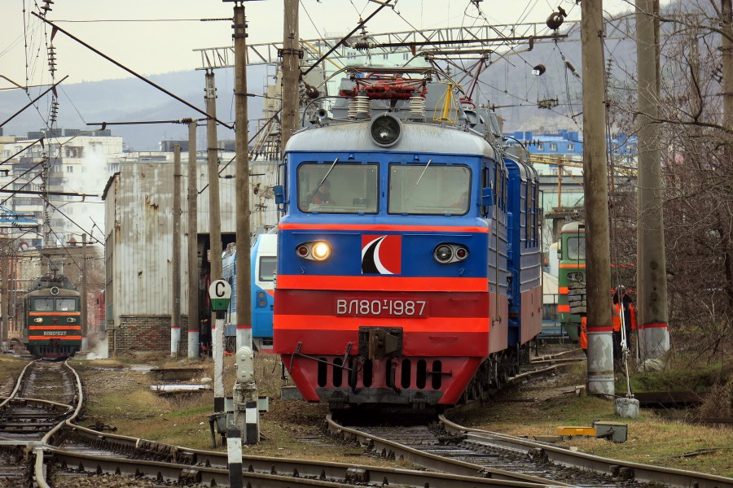
ЗАО "Нефтетранссервис"
НТС В ЦИФРАХ на 01.01.2020г.
7.6 млн тонн - ЕЖЕМЕСЯЧНАЯ ПОГРУЗКА
69.5 тысяч вагонов - ПАРК В УПРАВЛЕНИИ
35 единиц - ПАРК ЛОКОМОТИВОВ
955 станций - ПОГРУЗКИ В РФ
818 человек - ЗАНЯТО В ТРАНСПОРТНОМ БИЗНЕСЕ
14 лет - НА РЫНКЕ ГРУЗОПЕРЕВОЗОК
.

Slide 50


Slide 51
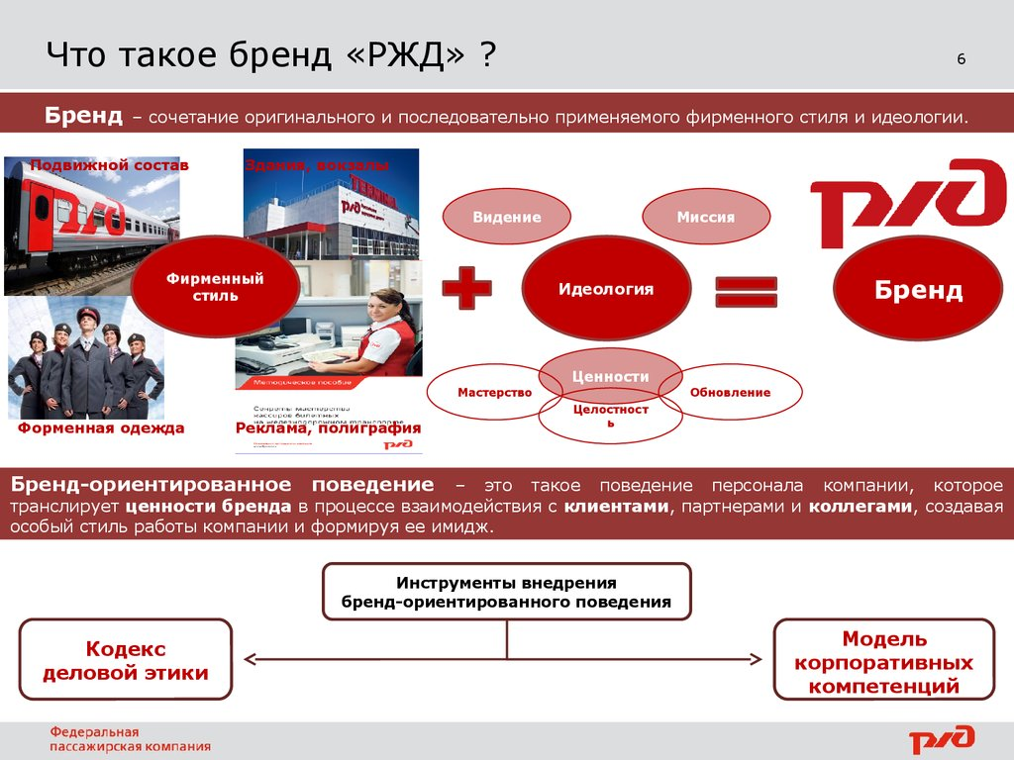

Slide 52
